Slide 1



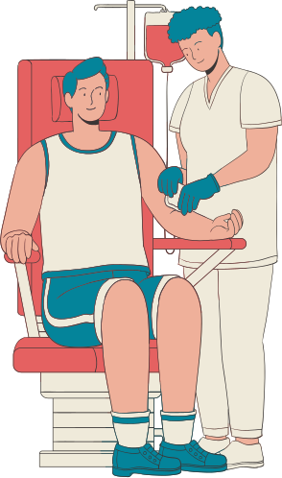


Қан топтары. Қан құю. Резус – фактор. Агглютинация. Резус – конфликт
8.1.3.7 агглютинация және резус-конфликт механизмдерін түсіндіру;

Slide 2
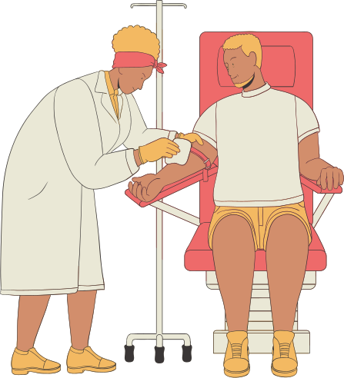
Сабақ мақсаттары
Қан топтарының (ABO жүйесі) антигендері мен антиденелерін анықтап, олардың айырмашылығын түсіндіреді;
Қан құю кезінде донор мен реципиент қанының сәйкестігін талдап, қауіпсіз құю принципін түсіндіреді;
Резус-фактордың мәнін түсіндіріп, резус-конфликттің қалай пайда болатынын себеп–салдар байланысымен дәлелдейді;

Slide 3


Slide 4
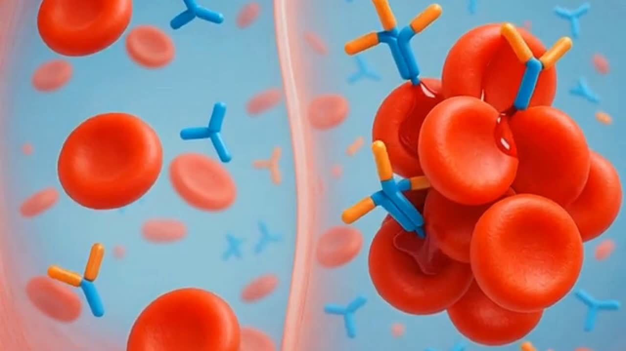

Slide 5
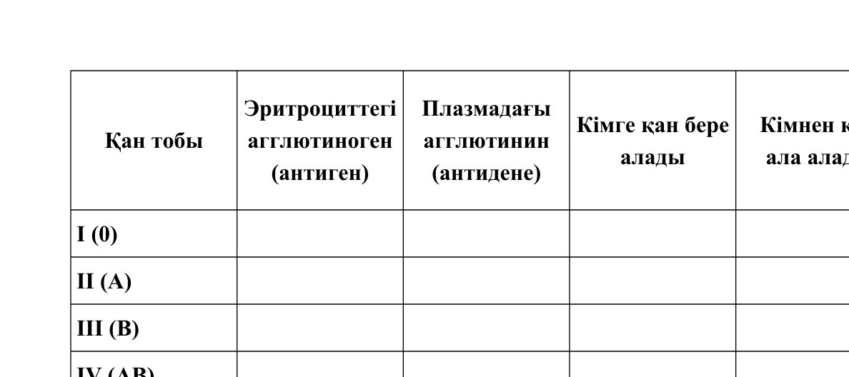

І-топ: Қан топтары (ABO жүйесі)
Оқулық мәтінін пайдаланып, ABO жүйесіндегі қан топтарының айырмашылығын, агглютиноген және агглютинин құрамын кестемен немесе постермен түсіндіріңіз.
Дескрипторлар:
1) ABO жүйесін түсіндіреді;
2) Қан топтарындағы антиген–антидене құрамын дұрыс анықтайды;
3) Кесте немесе постерді сауатты ұсынады.

Slide 6
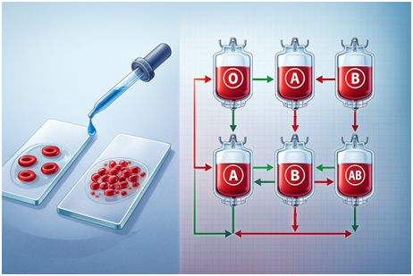
ІІ-топ: Агглютинация және қан құю
Агглютинация құбылысын түсіндіріп, қан құю кезінде қандай топтар бір-біріне жарамды немесе жарамсыз екенін көрсететін сызба дайындаңыз.
Дескрипторлар:
1) Агглютинация құбылысын ғылыми тілде түсіндіреді;
2) Қан құюдағы сәйкестік ережелерін дұрыс көрсетеді;
3) Мысалкелтіріп, қорытындыжасайды.

Slide 7
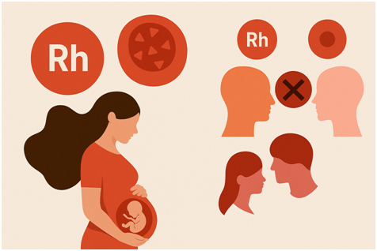
ІІІ-топ: Резус-фактор
Резус-фактордың мәнін түсіндіріңіз. Резус-оң және резус-теріс қанның айырмашылығын және жүкті әйелдердегі резус-қақтығысы мәселесін түсіндіретін постер жасаңыз.
Дескрипторлар:
1) Резус-фактордың биологиялық мәнін түсіндіреді;
2) Резус-қақтығыс механизмін дұрыс түсіндіреді;
3) Алдын алу жолдарын атайды.

Slide 8
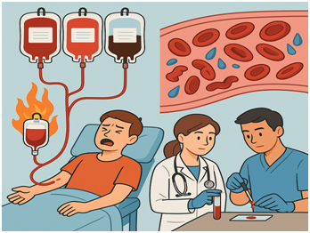
IV-топ: Қан құюдағы сәйкессіздік салдары
Қан құю кезінде сәйкессіздік болғандағы ағзада жүретін қауіпті реакцияларды түсіндіріп, олардың алдын алу шараларын ұсыныңыз.
Дескрипторлар:
1) Қан құюдағы сәйкессіздік салдарын дұрыс атайды;
2) Гемолиз механизмін түсіндіреді;
3) Алдын алу шараларын ұсынады.

Slide 10
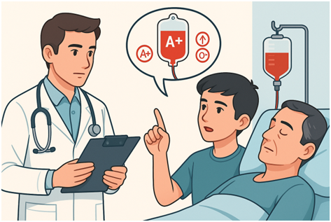
Тапсырма 3. Жеке жұмыс
Функционалдық сауаттылық тапсырмасы
Мәтін
Ержанның әкесі ота жасату керек болды.Дәрігерлер оған қан құю қажет екенін айтты.
Қан орталығында тексеріс кезінде әкесінің қан тобы II (A) және резус-оң (+) екені анықталды.Алайда қан орталығында II топтағы қан уақытша таусылып қалған.
Дәрігер Ержаннан:
— Біз басқа топтағы қанды да қолдана аламыз, бірақ сәйкестігін дұрыс тексеру қажет, — деді.
Ержан оқулықтағы ақпаратты жақсы білетіндіктен, әкесіне қай топтардың қаны сәйкес келетінін түсіндіруге тырысты.
Сіз Ержанның орнына жауап беріңіз.
Тапсырмалар
1. Ержанның әкесіне қай қан топтарының қанын құюға болады?
Оқулықтағы 4-кестеге (92-бет) сүйеніп, дұрыс жауабын жазыңыз.
2. Егер II топқа I топ (0) қаны құйылса, агглютинация жүреді ме? Неліктен?
Антиген–антидене құрамын түсіндіріп жазыңыз.
3. Ержанның әкесі резус-оң. Оған резус-теріс қан құюға бола ма?
Иә немесе жоқ деп жауап беріп, себебін түсіндіріңіз.
4. Қан құюдағы сәйкессіздік болған жағдайда қандай қауіпті жағдайлар пайда болуы мүмкін?
Оқулықтағы мәтінге сүйеніп 2–3 салдарын жазыңыз.
5. Ержан өз қателігін болдырмас үшін қандай қауіпсіздік ережесін есте сақтауы тиіс?
Отбасы, өмір, денсаулық қауіпсіздігі контекстінде жауап беріңіз.
Дескрипторлар:
1) Қан топтарының сәйкестігін кесте бойынша дұрыс анықтайды – 1 балл;
2) Антиген–антидене өзара әрекеттесуін дәл түсіндіреді – 1 балл;
3) Резус-фактордың мәнін дұрыс талдайды – 1 балл;
4) Қан құюдағы сәйкессіздік салдарын өмірлік жағдаймен байланыстырып жазады –
1 балл;
5) Қауіпсіздік ережесі бойынша дұрыс ұсыныс береді – 1 балл;

Slide 11
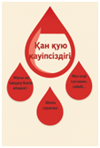
«Донорлық тамшы»
- Маған ең пайдалы болған ақпарат:
- Мен енді түсінемін, себебі…
- Менің сұрағым:

